Slide 1
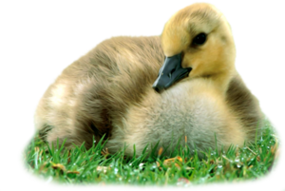
Урок по рассказу М.М Пришвина «ИЗОБРЕТАТЕЛЬ»
Составитель: Слиткова Галина Анатольевна
учитель первой квалификационной категории
МАОУ гимназии №18
г Томск 2016г

Slide 2
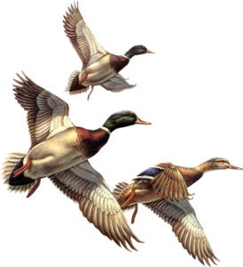
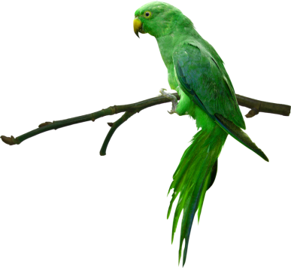
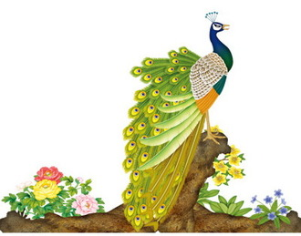
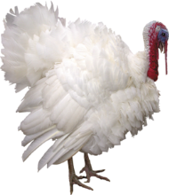
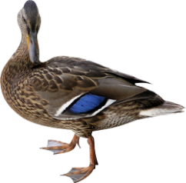
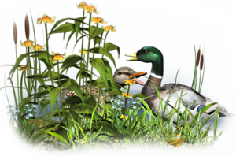

Slide 4
Источники
https://img-fotki.yandex.ru/get/45245/200418627.12a/0_1603fb_e65b9e75_M.png
https://img-fotki.yandex.ru/get/6832/200418627.7f/0_1203fa_da456e24_orig.png
https://img-fotki.yandex.ru/get/3208/200418627.7e/0_1203f6_e0c5c1df_L.png
http://img-fotki.yandex.ru/get/9745/16969765.1ff/0_8cccb_b70a3708_M.png
https://img-fotki.yandex.ru/get/15581/200418627.46/0_115e16_73710da2_M.png
https://img-fotki.yandex.ru/get/15570/200418627.45/0_115a40_98cb4304_M.png
http://kira-scrap.ru/KATALOG/ZHIVOTNYE/1/0_8b5f9_50d1622e_M.png
http://s4.pic4you.ru/y2015/01-10/24687/4833400-thumb.png
http://kira-scrap.ru/KATALOG/ZHIVOTNYE/1/0_8b605_d138f251_M.png
https://img-fotki.yandex.ru/get/15508/200418627.45/0_115a44_d87bee34_M.png
http://krasota-i-uyut.ru/static/img/0000/0001/9111/19111302.jp1bww4giy.W330.jpg?1
https://im2-tub-ru.yandex.net/i?id=58fa26f3956753ca31fc0fa90877ae28&n=33&h=215&w=234
http://fermagid.ru/images/utki/samec-i-samka-kryakvy.jpg
http://fermagid.ru/images/utki/vneshnij-vid-utki-kryakvy.jpg
http://sunduchok-knig.by/upload/shop_1/4/0/6/item_4069/shop_property_file_4069_17899.jpg
http://www.image.kg/images/2014/03/20/sUn9L.jpg
http://uslide.ru/images/4/10701/736/img6.jpg
http://www.moscowbooks.ru/image/ap/t0/538/538985/800/538985_110309152729.jpg
https://im1-tub-ru.yandex.net/i?id=ecb14c90671a82557c6f3460f65eb896&n=33&h=215&w=172
http://7days.ru/pic/798840/160801/45.jpg
http://www.yarmama.com/images/iNbhar7tj44.jpg
http://detsad-kitty.ru/uploads/posts/2009-05/1243787396_img190.jpg
https://im3-tub-ru.yandex.net/i?id=257e3522ebb381c4f37cfa51cd3f7d60&n=33&h=215&w=302
http://u.5klass.net:10/datas/literatura/Fotografii-pisatelej-i-poetov/0007-007-Mikhail-Mikhajlovich-Prishvin.jpg
http://planetadetstva.net/wp-content/uploads/2013/11/ekologicheskaya-viktorina-pod-nebom-golubym-1.jpg
https://godliteratury.ru/wp-content/uploads/2015/12/dog.jpg
http://www.zastavki.com/pictures/originals/2013/Animals_Birds_Mother_duck_and_ducklings_036827_.jpg
http://mybiblioteka.su/mybibliotekasu/baza6/4031100285602.files/image001.jpg
http://planetadetstva.net/wp-content/uploads/2013/11/ekologicheskaya-viktorina-pod-nebom-golubym-1.jpg
http://img-fotki.yandex.ru/get/4804/200418627.a/0_107c92_3dcacd14_L.png

